Slide 1
Компоненти структуризації проекту.

Slide 2
4. Сутність і функції структуризації проекту
структуризація проекту, яка полягає у формуванні структури проектних робіт, затрат і узгодженні їх із організаційною структурою проектної команди, передбачає розробку:
робочої структури проекту (Work Breakdown Structure — WBS)
організаційної структури проекту (Organization Breakdown Structure — OBS)
затратної структури проекту (Cost Breakdown Structure — CBS).

Slide 3
4. Сутність і функції структуризації проекту
Структуризація - це розподіл проекту на ієрархічні підсистеми та компоненти та встановлення між ними зв’язків та відносин, що дозволяє здійснювати управління проектом.
Метою структурування є формування організаційної основи майбутньої системи управління проектом.
Основні задачі структуризації проекту:
розкладання проекту на окремі змістовні блоки;
розподіл відповідальності за управління вказаними блоками, а також за виконання окремих робіт чи завдань;
узгодження завдань та відповідальності зі структурою конкретної організації або обґрунтування засад створення нової - адекватної потребам управління проектом організації;
розподіл ресурсів між окремими завданнями, роботами, виконавцями;
формування бази для планування, контролю та оцінювання затрат на всі стадії життєвого циклу проекту;
визначення робіт або їх груп (пакетів), що будуть передані для виконання іншим організаціям.

Slide 4
4. Сутність і функції структуризації проекту
Структуризацію проекту можна представити як послідовність наступних дій:
Визначення проекту - його характеру, цілей та змісту, а також кінцевого продукту проекту та його характеристик.
Визначення рівнів деталізації планів та кількості елементів в структурі проекту.
Підготовка структури процесів - визначення схеми життєвого циклу проекту.
Визначення організаційної структури.
Визначення структури продукту - це схема розподілу по підсистемам та компонентам, включаючи машини та обладнання, програмне та інформаційне забезпечення, послуги тощо.
Підготовка генерального зведеного плану проекту.
Підготовка матриці розподілу відповідальності - в результаті аналізу взаємовідносин між елементами структури проекту та організації його управління будується матриця, в якій елементи структури проекту розміщуються в строках, а елементи організації в стовпчиках або навпаки.
Підготовка робочого плану бухгалтерських рахунків та субрахунків.
Підготовка робочого сітьового графіку - реалізація попередніх пунктів дозволяє розробити деталізований графік, який по кожній роботі відображає оцінку часу та ресурсів.
Розробка системи завдань та нарядів із зазначенням конкретного часу та ресурсів.
Розробка системи звітності та контролю.

Slide 5
4. Сутність і функції структуризації проекту
Процес декомпонування та його результати повинні відповідати засадничим принципам організаційного моделювання і проектування:
адекватне структурне відображення процесу досягнення мети, під процесів створення продуктів та формуваннян результатів проекту;
забезпечення повноти результатів, змісту та якості продуктів проекту;
урахування спеціалізації ресурсів, специфіки їх вертикального та горизонтального розподілу і групування;
раціоналізм архітектури та ефективність системи управління загалом.

Slide 6
4. Сутність і функції структуризації проекту
Декомпонування полягає у створенні триєдиної структури: продукту, процесу і організації (управління).
Два основних підходи при застосуванні декомпонування :
створення тільки WBS (тобто структуризація проводиться в одному розрізі);
створення WBS і OBS (структуризація здійснюється у двох розрізах — проект і організаційні підрозділи).

Slide 7
5. Напрями структуризації проекту
В поняття структура розбиття робіт входять:
структура - сукупність відношень між елементами системи, які необхідні та достатні для досягнення цілі проекту;
розбиття(декомпозиція) - розділення на складові частини або категорії, на більш прості складові частини, декомпозиція;
робота - тривале фізичне або розумове зусилля, яке направлене на досягнення результату; діяльність, обов’язок,функція, операція, яка виконується співробітником або колективом; частина трудового процесу, яка вимагає затрат часу та ресурсів.

Slide 8
5. Напрями структуризації проекту
WBS — це ієрархічна структура, побудована з метою логічного розподілу усіх робіт з виконання проекту і подана у графічному вигляді. Це сукупність декількох рівнів, кожний з яких формується в результаті розподілу роботи попереднього рівня на її складові.
WBS - необхідний інструмент для управління проектом, оскільки дозволяє:
забезпечити досягнення цілей проекту шляхом їх порівняння з елементами дерева робіт різного рівня;
розкласти складний за змістом проект на більш прості та керовані складові;
створити основу для сітьового моделювання, планування, розподілу відповідальності;
більш детально визначити вимоги до ресурсів, які необхідні для виконання робіт;
визначити структуру даних, необхідних для поточної оцінки вартості, тривалості та якості робіт;
створити основу для управління ризиками проекту.

Slide 9
5. Напрями структуризації проекту
Основні етапи розробки WBS:
визначення ступеня деталізації проектних робіт (так, щоб вони піддавались оцінці);
визначення кількості рівнів (як правило три-чотири, для сучасних компаній — чотири оптимально);
розробка структури кожного рівня (формуються горизонтальні рівні);
підготовка опису елементів WBS (стисла назва кожної складової WBS);
формування системи кодування (кодуються всі блоки);
проведення зворотних обчислень (затрати знизу догори за принципом: відділ локалізації — субпідрядник).

Slide 10
5. Напрями структуризації проекту
Принципи формування рівнів WBS:
функціональний підхід;
Результативний (продуктовий) підхід;
за етапами життєвого циклу проекту;
географічний підхід;
структура функцій управління інноваційним проектом;
структура організації.

Slide 11
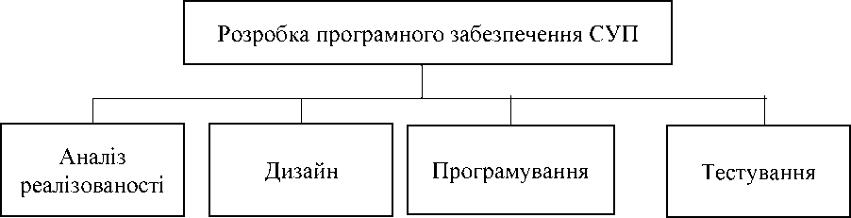
5. Напрями структуризації проекту

Slide 12
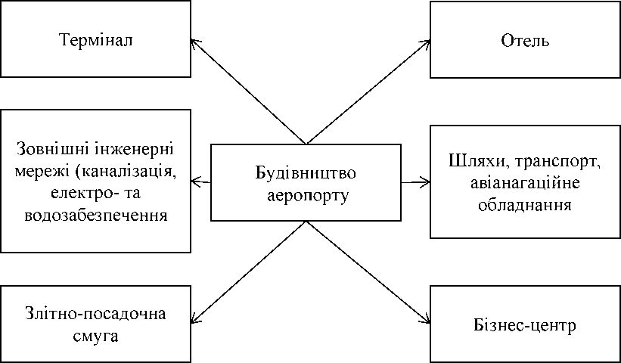
5. Напрями структуризації проекту

Slide 13
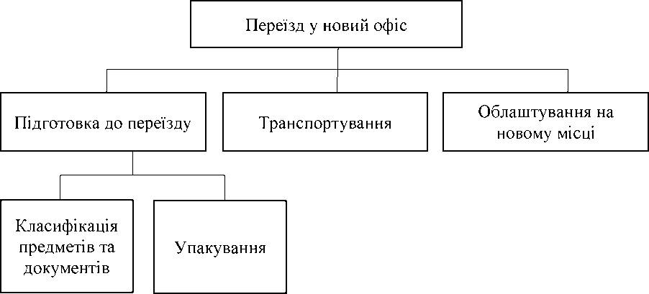
5. Напрями структуризації проекту

Slide 14
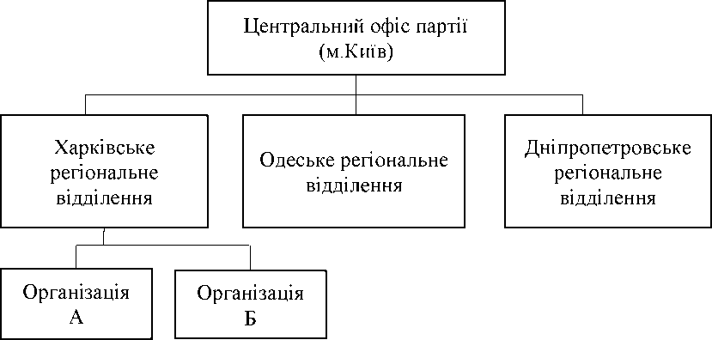
5. Напрями структуризації проекту

Slide 15
5. Напрями структуризації проекту
Вибираючи підхід до декомпонування, слід орієнтуватися на:
рівень невизначеості та динамізму середовища;
практичну можливість чіткої структуризації проблеми, на вирішення якої спрямовано на проект;
стабліьність системи цілей та завдань проекту;
практичну можливість кількісного вимірювання результатів проекту;
практичну можливість формалізації усіх процесів (процесів управління проектом і процесів виконання робіт проекту).

Slide 16
5. Напрями структуризації проекту
Підхід до декомпонування визначає тип майбутньої структури управілння проектом
Основні типи організаційних структур управліня проектами
Підхід до структурування проекту | Тип організаційної структури управління проектом
Структура проекту ґрунтується на структурі продукту | Продуктова
Структура проекту ґрунтується на структурі життєвого шляху проекту | Процесна (технолічна)
В основу структури проекту покладено структуру управління діючою організації | Матрична
Структура проекту ґрунтується на ієрархії цілей і завдань | Проектно-цільова
Поєднання підходів | Гібридна

Slide 17
5. Напрями структуризації проекту
Розробка структури розбиття робіт може здійснюватися двома основними методами - дедуктивним та індуктивним.
При дедуктивній структуризації проекту елементи WBS визначаються на основі підходу зверху вниз (top-down approach).
При індуктивній структуризації проекту елементи WBS складуються з елементів попереднього рівня на основ підходу знизу верх (bottom-up approach).

Slide 18
5. Напрями структуризації проекту
Для створення WBS структуризація може провадитися по таких рівнях:
рівень 1 — проект;
рівень 2 — стадії або субпроекти;
рівень 3 — системи або блоки;
рівень 4 — робочі пакети.

Slide 19
5. Напрями структуризації проекту
РОБОЧИЙ ПАКЕТ (WORK PACKAGE)
група робіт чи операцій, які піддаються оцінці з погляду визначення затрат і наділення ресурсами, тривалості виконання та призначення відповідального і має такі характеристики:
обсяг і перелік робіт, які треба виконати;
відповідального за виконання робочого пакету; бюджет;
потрібні ресурси;
дати початку і кінця.

Slide 20
5. Напрями структуризації проекту
двоспрямована структуризація поєднує робочу й організаційну структури і передбачає:
робочу структуру проекту (WBS);
організаційну структуру проекту (OBS);
облік затрат;
описання робочих пакетів (діяльності);
систему кодування;
словник використання WBS (каталог CTR «Витрати — час — ресурси»).

Slide 21
5. Напрями структуризації проекту
Будується OBS аналогічно робочій структурі, а саме:
на першому рівні відображається організаційна структура як єдиний елемент;
на другому і нижчих рівнях триває поділ структури на основні організаційні елементи.

Slide 22
5. Напрями структуризації проекту
Облік витрат кожної роботи полягає у її визначенні, плануванні ресурсів і бюджету; ці набори планів є фундаментальними блоками, або найнижчим рівнем у ієрархічній системі двоспрямованої системи планування і контролю.
Облік затрат будується на таких принципах:
Одна особа відповідає за них.
Провадиться ретельне визначення робіт, які виконуються й оцінюються.
По кожному робочому пакету існують плани, як-то: календарний графік; ресурси; бюджет витрат.
Виконується аналіз і складаються звіти.

Slide 23
5. Напрями структуризації проекту
Система кодування
є ключем до інтеграції окремих елементів проекту є систематизована система кодування, яка
допомагає структурувати проект, визначити елементи обліку витрат, WBS i OBS і встановити їхні взаємовідносини.
використовується, щоб відокремити і водночас поєднати все: роботи, їх планування і контроль, ресурси і кошти, облік, оцінку тощо.

Slide 24
5. Напрями структуризації проекту
Кодування
компонент інформаційної системи управління проектами. У кодуванні використовуються багатоцифрові номери або комбінації цифр і літер, кожна з яких має свій зміст, своє значення.

